Slide 1
"Звездный час"
«"
Notes:
Задачи урока:
Систематизировать и проконтролировать качество знаний учащихся по изученной теме;
Прививать любовь к предмету.

Slide 2
I тур

Slide 3
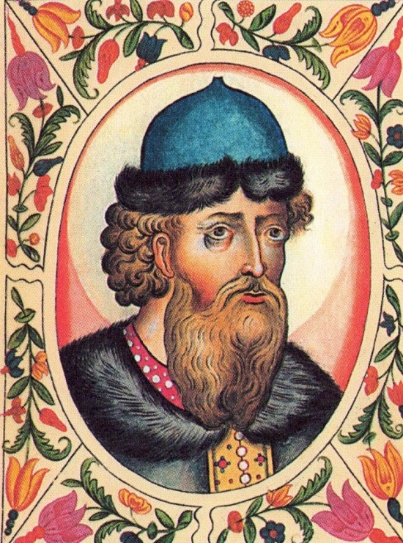
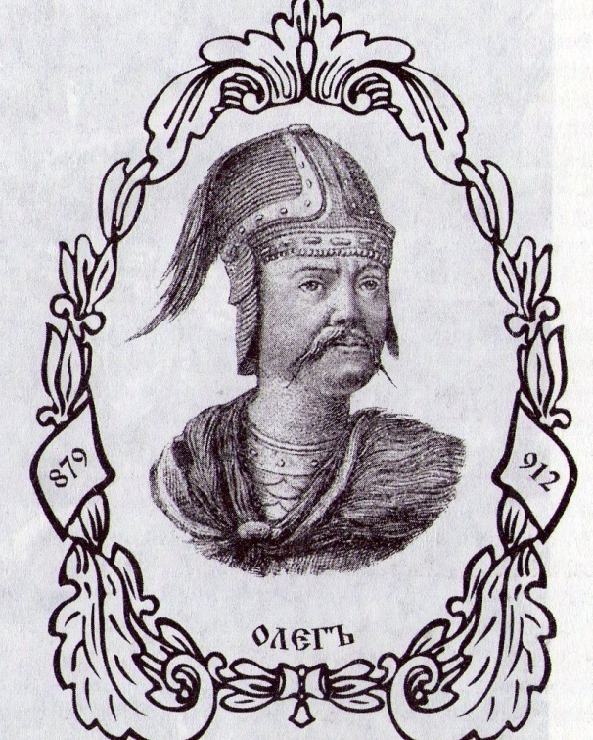
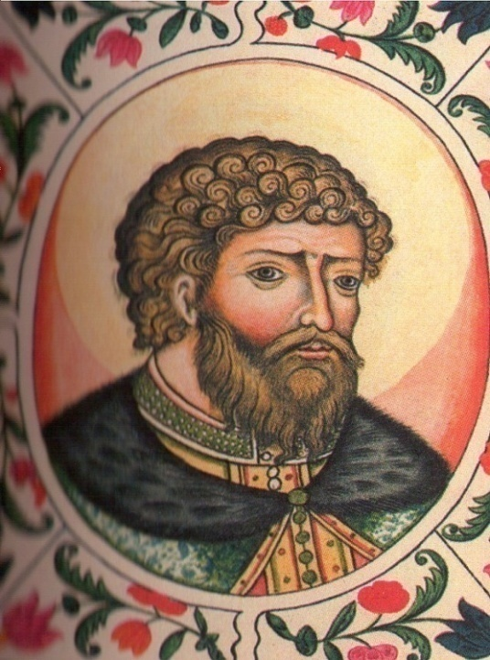
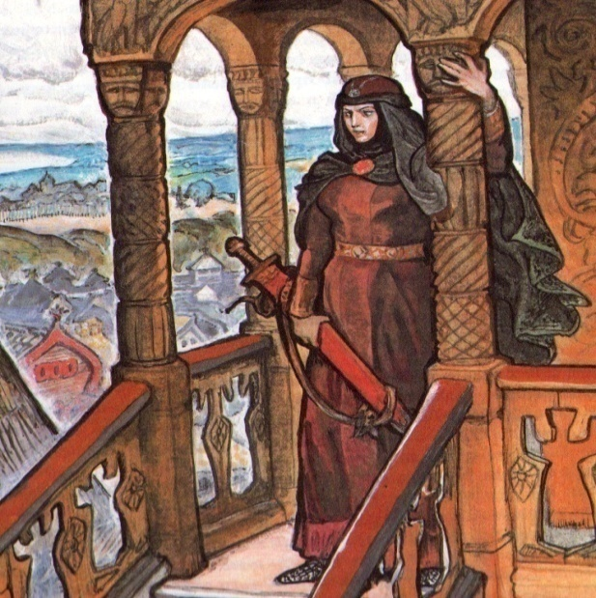
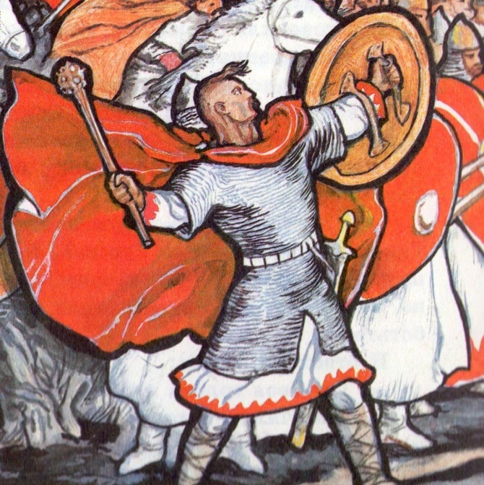
1. В.Мономах
2. Олег
3. Ярослав Мудрый
4. Княгиня Ольга
5. Святослав

Slide 4
II тур

Slide 5
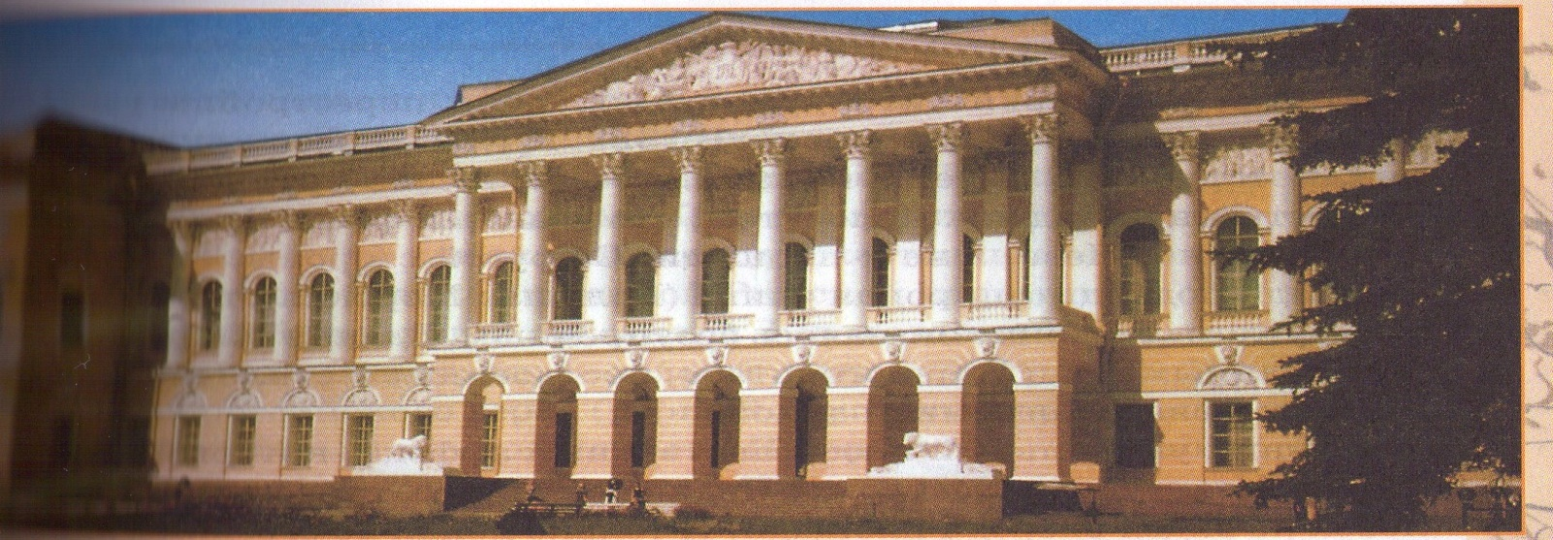
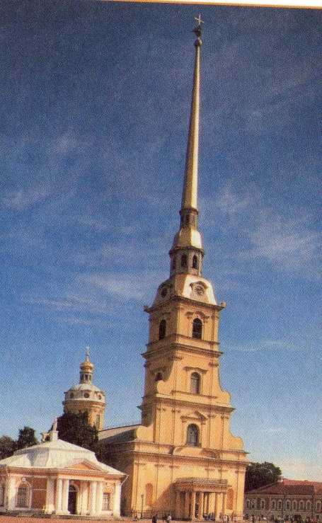
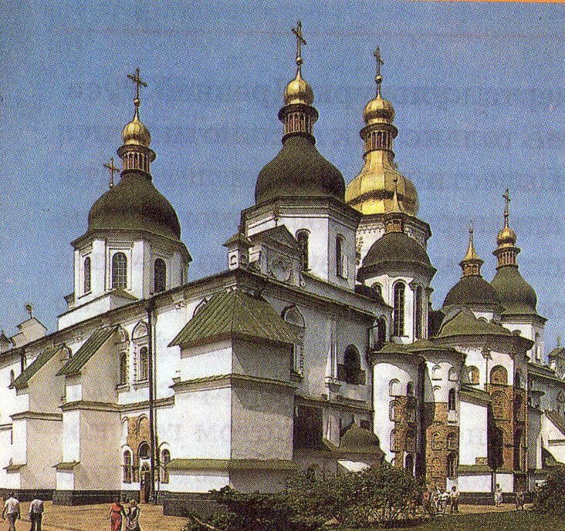
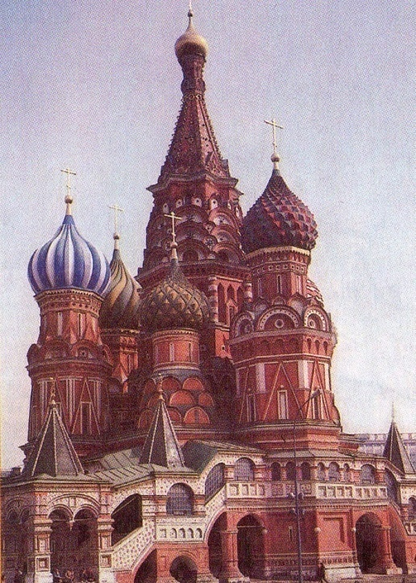
1 Михайловский дворец в Петербурге
2 Петропавловский собор
4 Софийский собор в Киеве
3 собор Василия Блаженного

Slide 6

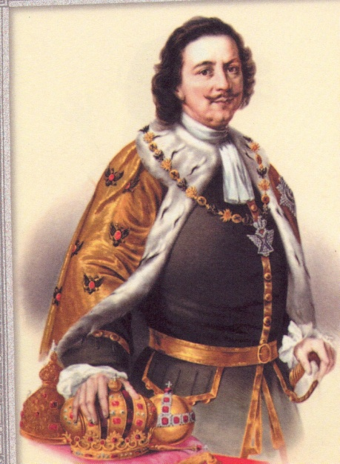

1 Михайловский дворец в Петербурге
2 Петропавловский собор
4 Софийский собор в Киеве
3 собор Василия Блаженного

Slide 7
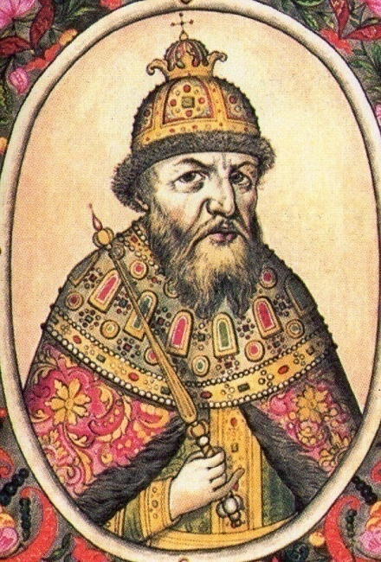
1 Михайловский дворец в Петербурге
2 Петропавловский собор
4 Софийский собор в Киеве
3 собор Василия Блаженного

Slide 8

1 Михайловский дворец в Петербурге
2 Петропавловский собор
4 Софийский собор в Киеве
3 собор Василия Блаженного

Slide 9
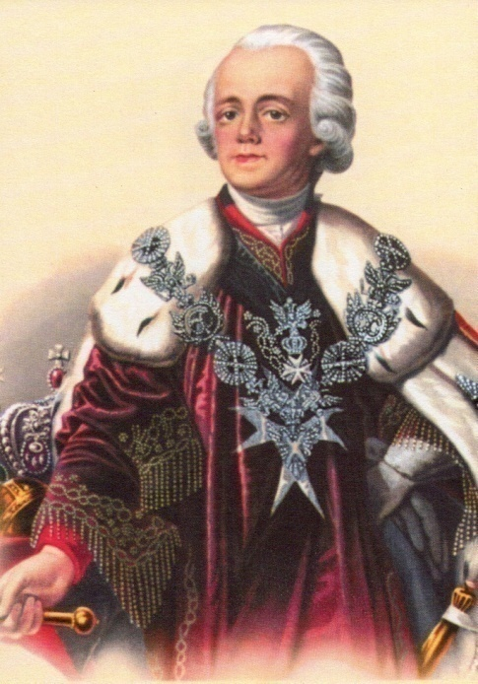
1 Михайловский дворец в Петербурге
2 Петропавловский собор
4 Софийский собор в Киеве
3 собор Василия Блаженного

Slide 10
III тур

Slide 11
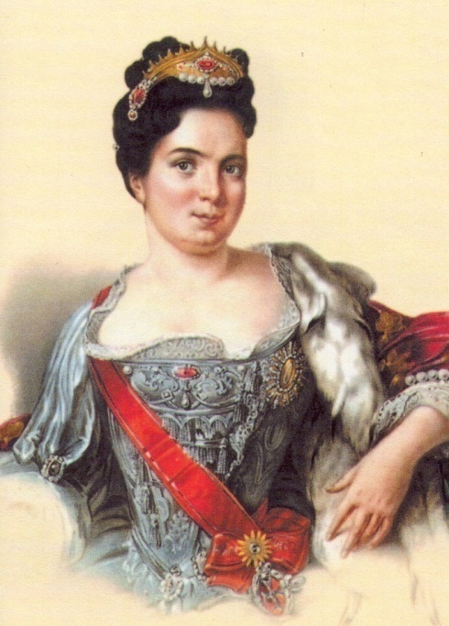
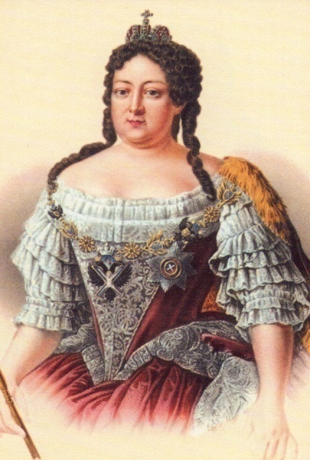
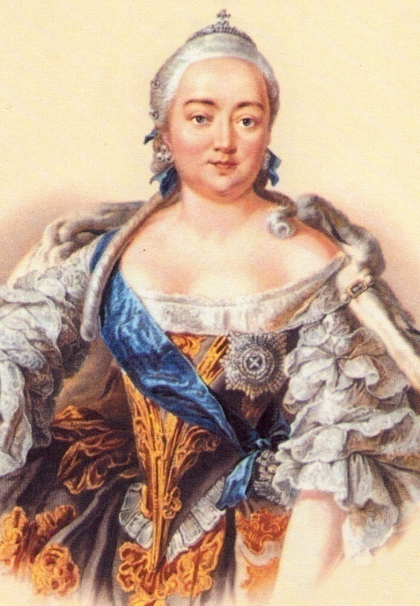
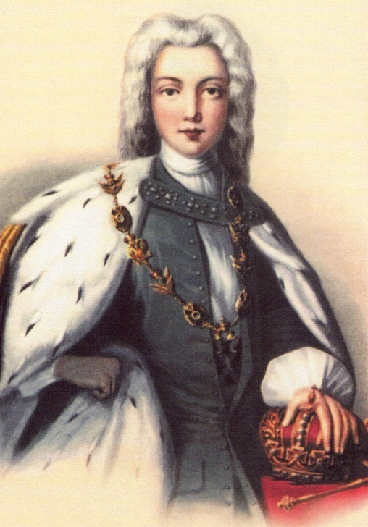
2 Анна Иоанновна
1 Екатерина I
4 Елизавета Петровна
3 Петр II

Slide 12
1 Екатерина I
2 Петр II
4 Елизавета Петровна
3 Анна Иоанновна

Slide 13
восстание под предводительством И. Болотникова
2. крестьянская война под предводительством Е. Пугачёва
3. восстание под предводительством К. Булавина
4. восстание под предводительством С. Разина

Slide 14
восстание под предводительством И. Болотникова
2. восстание под предводительством С. Разина
3. восстание под предводительством К. Булавина
4. крестьянская война под предводительством Е. Пугачёва

Slide 15
«Повесть временных лет»
« Русская правда» Ярослава Мудрого
«Поучение детям» Владимира Мономаха
4. «Апостол» Ивана Фёдорова.

Slide 16
«Русская правда» Ярослава Мудрого
«Повесть временных лет»
«Поучение детям» Владимира Мономаха
«Апостол» Ивана Фёдорова.

Slide 17
IV тур

Slide 18
«В «Повести временных лет», написанной митрополитом Илларионом. Сказано, что в 907 году Владимир Мономах пошёл походом на Царьград. Узнав о приближении русских, греки выслали войска. Тогда Владимир приказал поставить корабли на колёса, и они добрались по суше до стен Византийской столицы. Был заключён договор, по которому Русь обязалась платить дань Византии. Князья Владимир Мономах и Александр Невский прибили свои щиты на воротах Царьграда (на Руси город называли Антиохия).

Slide 19
«В «Повести временных лет», написанной митрополитом Илларионом. Сказано, что в 907 году Владимир Мономах пошёл походом на Царьград. Узнав о приближении русских, греки выслали войска. Тогда Владимир приказал поставить корабли на колёса, и они добрались по суше до стен Византийской столицы. Был заключён договор, по которому Русь обязалась платить дань Византии. Князья Владимир Мономах и Александр Невский прибили свои щиты на воротах Царьграда (на Руси город называли Антиохия).

Slide 20
Финал

Slide 21


патриотизм

Slide 22
Поздравляем
победителя!

